Slide 1

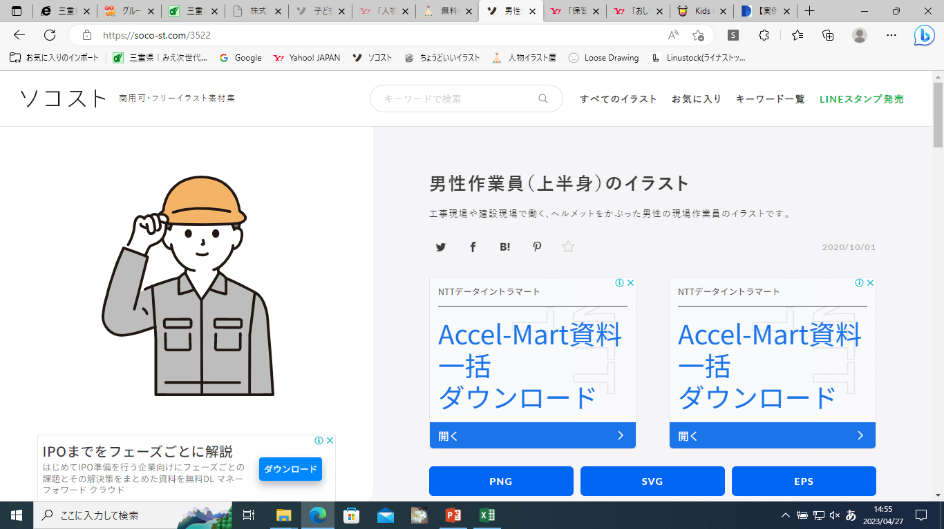
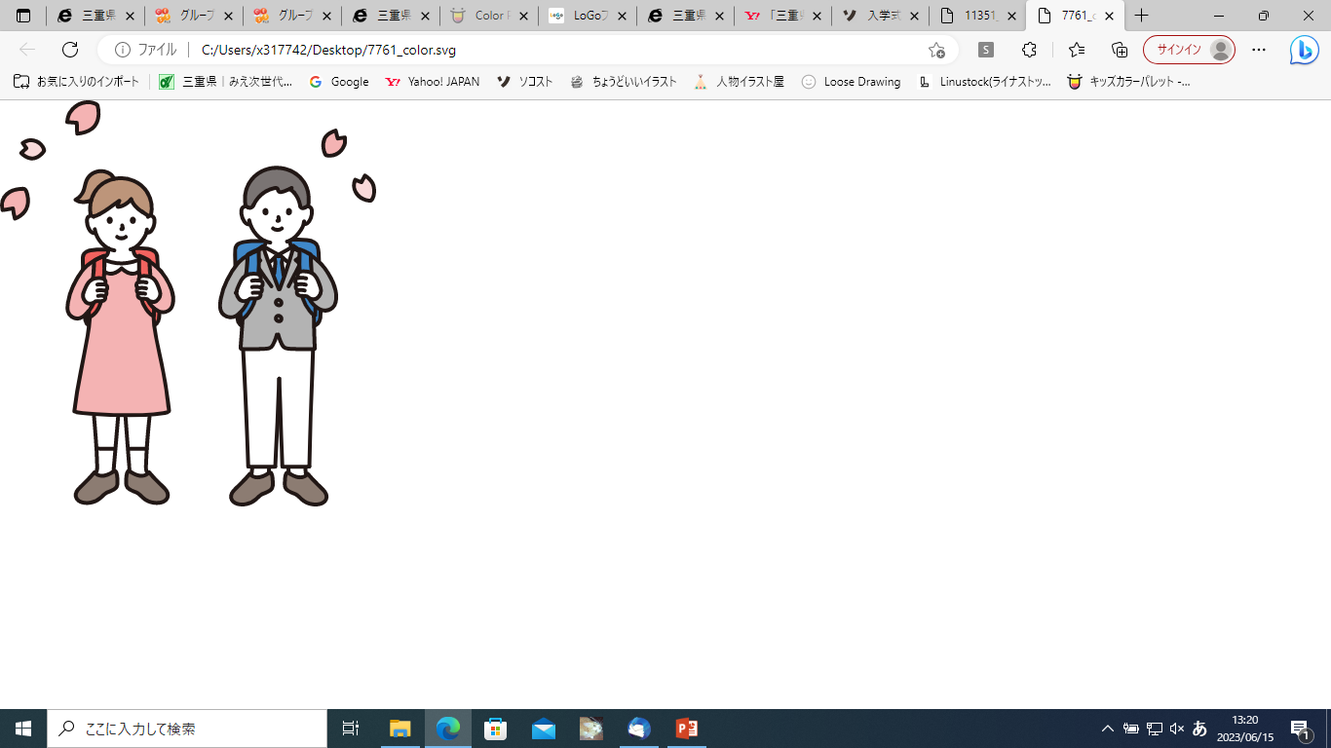
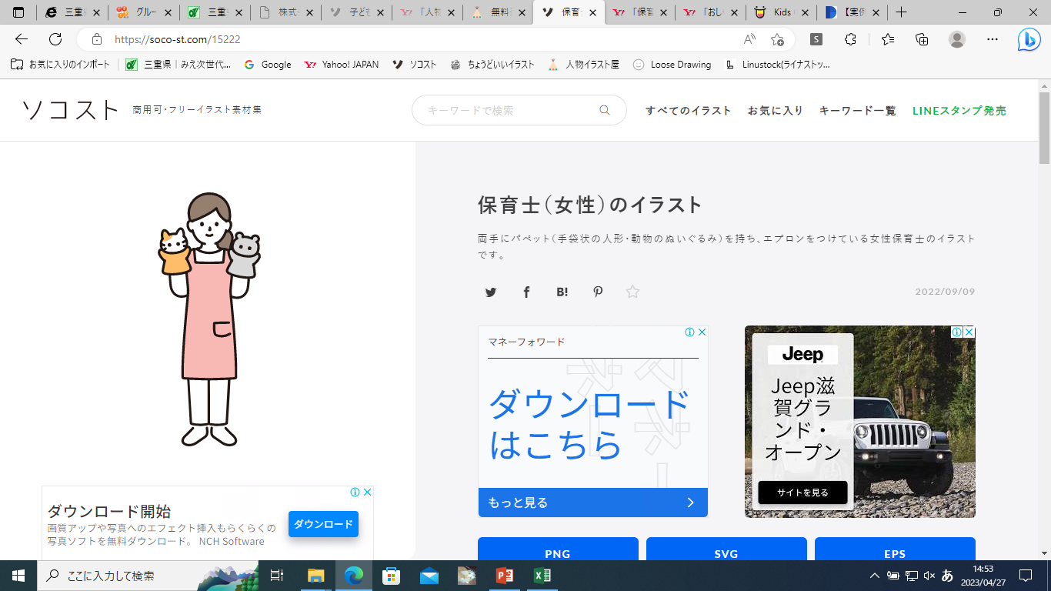
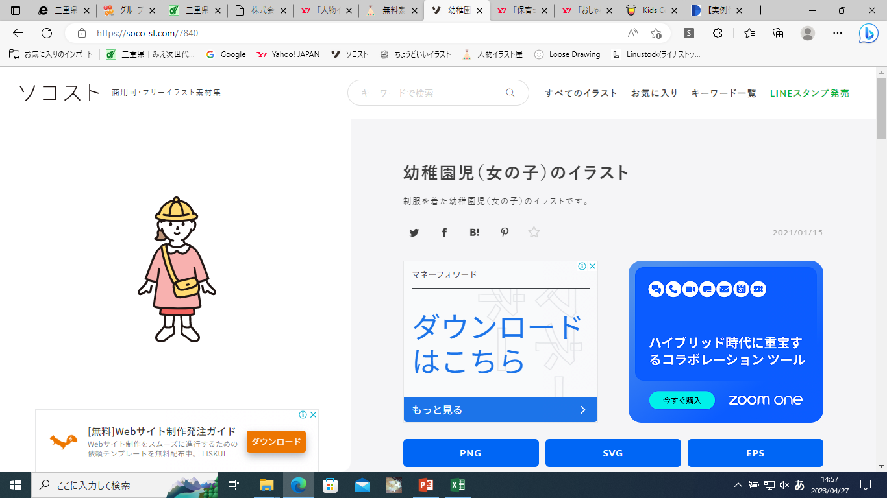
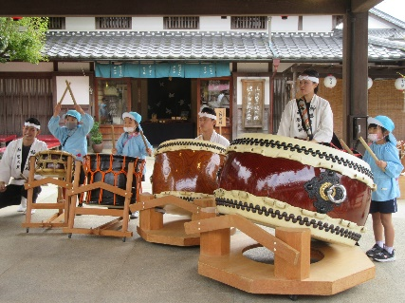
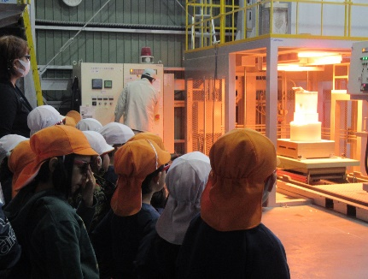
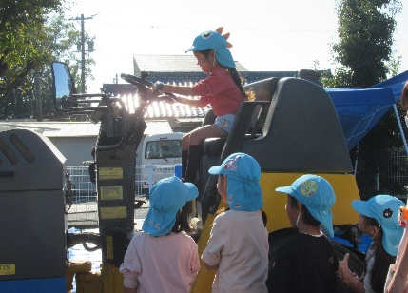
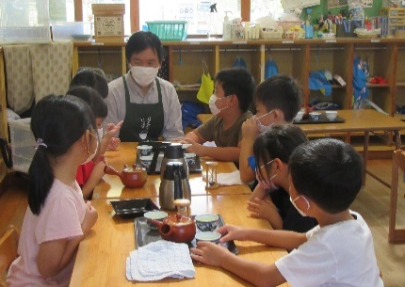
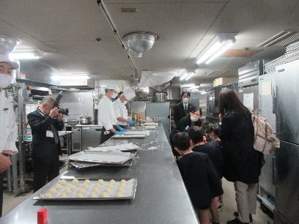
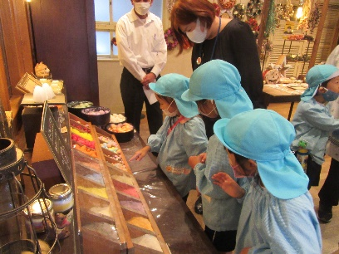
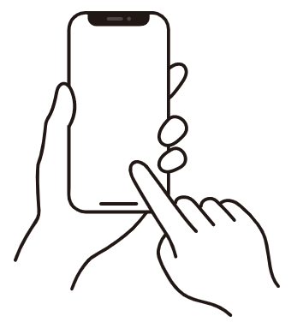
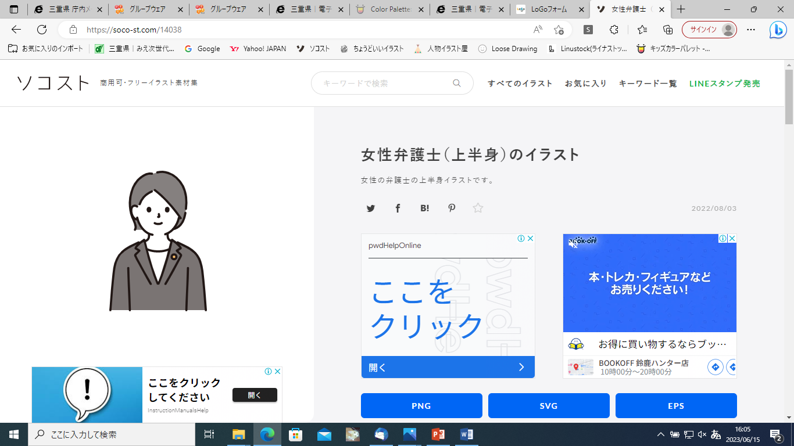
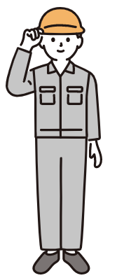

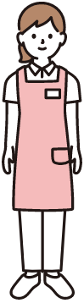
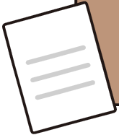
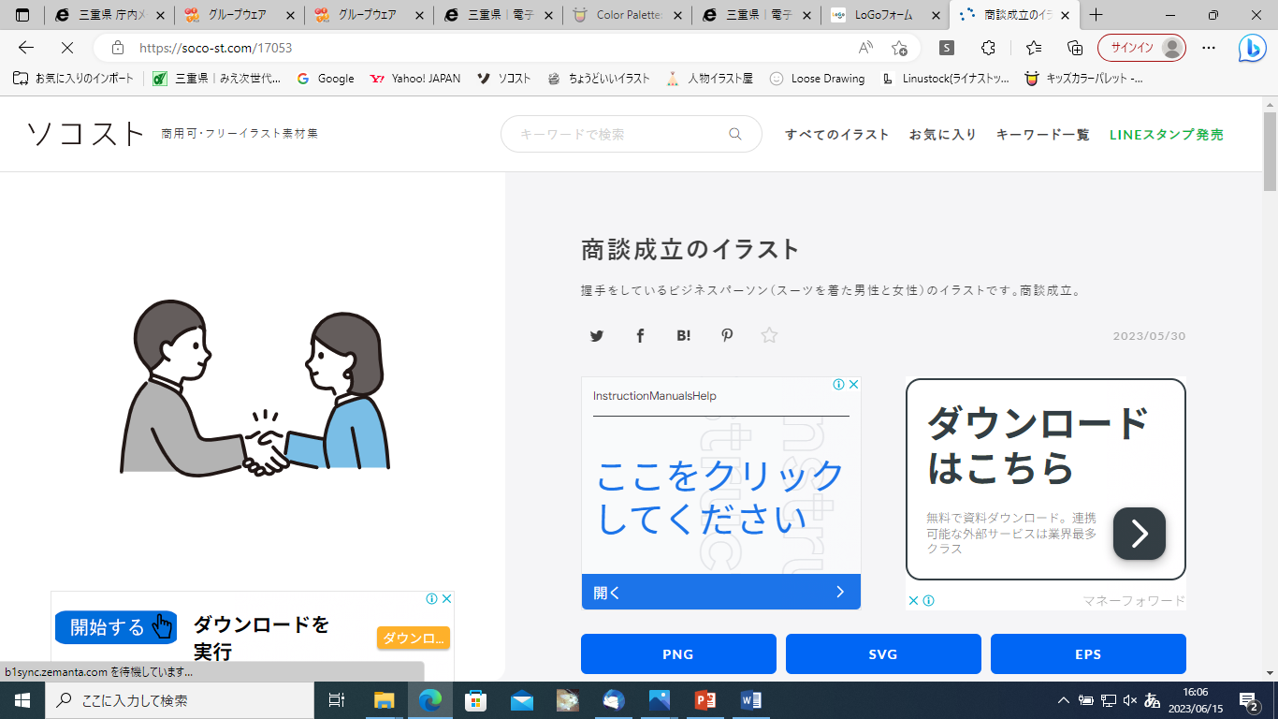
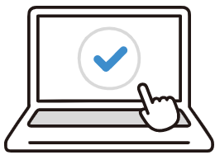
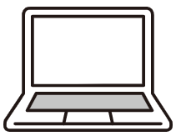
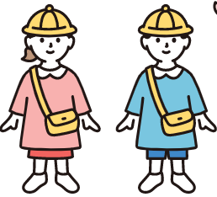

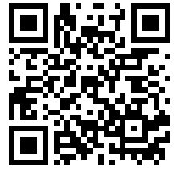

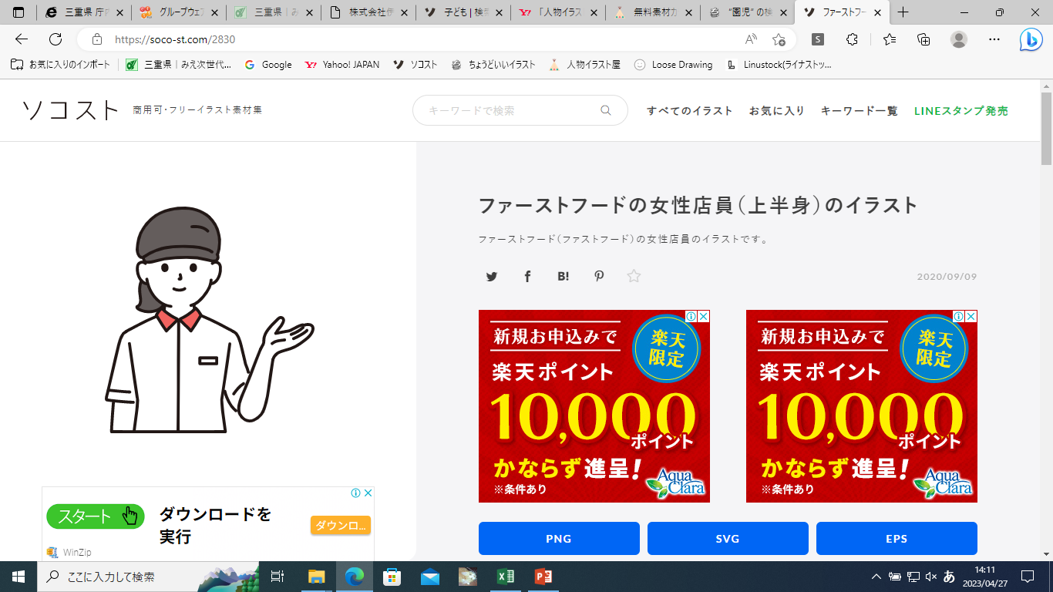
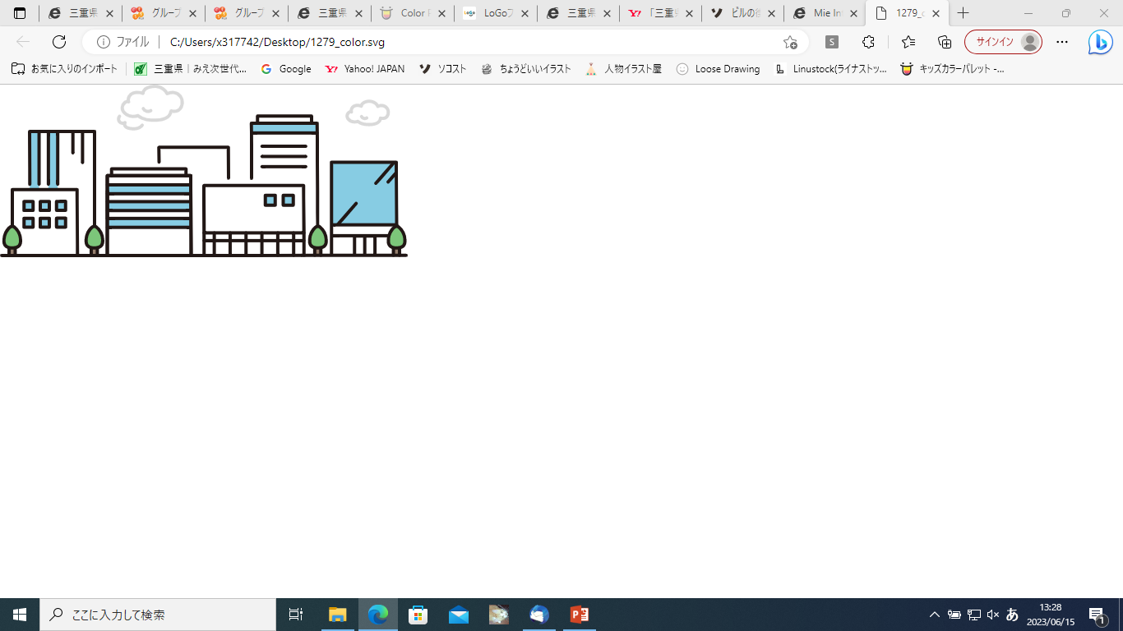
令和5年度 子どもの会社見学
みえ次世代育成応援ネットワークキャラクター
「みっぷる」
オ
シ
ゴ
ト
チ
ャ
レ
ン
ジ
みんなで一緒に
体験しよに！
ミ
エ
キ
ッ
ズ
「子どもたちに様々な経験をしてほしい」
という思いから、地域の企業・団体が子どもたちへ
貴重な学びや体験の機会をご提案くださいました。
ぜひこの機会に子どもたちと会社見学に
参加してみませんか？
会社見学の流れ
①応募フォームから
ご応募ください。
②三重県が会社見学を希望する団体と受け入れ企業との
マッチングを行います。
③子どもたちが会社を見学・体験。
園での出前講座も実施しています。
④見学後は三重県へ
実施結果報告書を
提出していただきます。
＜募集期間＞
2023年8月28日（月）～12月22日（金）
＜実施期間＞
2023年9月中旬～2024年2月末まで
応募フォームよりご応募ください
＜URL＞ ＜QRコード＞
会社見学を希望する幼稚園、保育園、
学童保育、放課後等デイサービス、
児童福祉施設、子どもの居場所団体など子どもと関わる施設や団体
期 間
応募方法
対 象
https://logoform.jp/form/8vMX/300526
＜お問い合わせ先＞
〒514-8570 三重県津市広明町13
三重県 子ども・福祉部 少子化対策課内 みえ次世代育成応援ネットワーク
TEL：059-224-2057 FAX：059-224-2270
e-mail：jisedai@pref.mie.lg.jp
Notes:
編集用

Slide 2

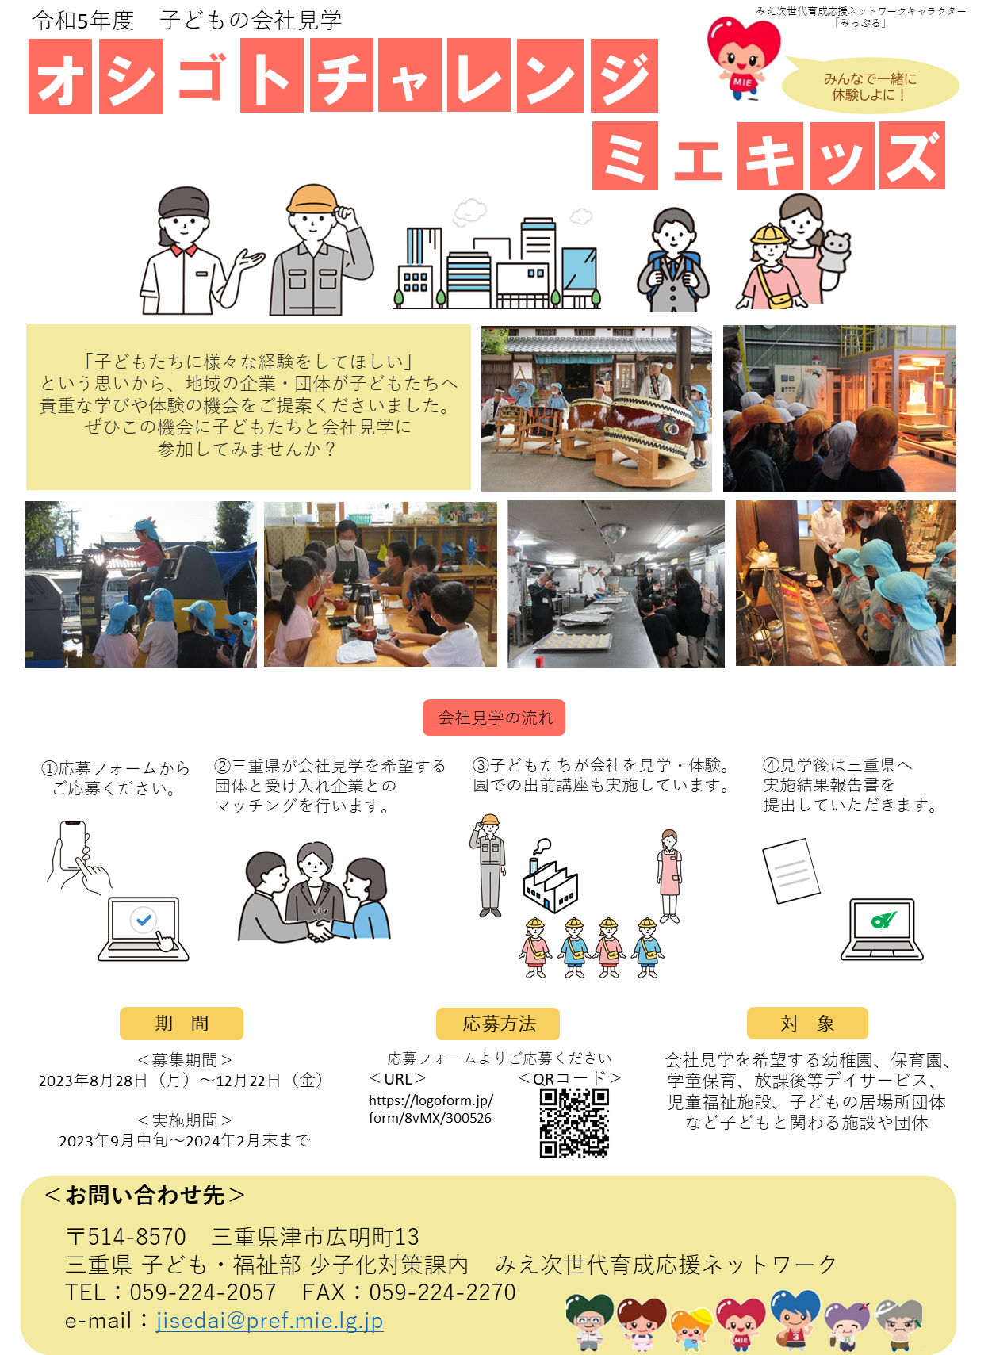
Notes:
印刷用

Slide 3
みえ次世代育成応援ネットワーク
みえ次世代育成応援ネットワークキャラクター
「みっぷる」
オ
シ
ゴ
ト
チ
ャ
レ
ン
ジ
みんなで一緒に
体験しよに！
ミ
エ
キ
ッ
ズ
「子どもたちに様々な経験をしてほしい」
という思いから、地域の企業が子どもたちへ
貴重な学びや体験の機会をご提案くださいました。
ぜひこの機会に子どもたちと会社見学に
参加してみませんか？
会社見学の流れ
①応募フォームから
ご応募ください。
②会社見学を希望する
団体と受入企業との調整は
三重県が行います。
③子どもたちが会社を見学。
園での出前講座も実施しています。
④見学後は事務局へ
実施結果報告書を
提出していただきます。
＜募集期間＞
2023年8月1日（火）～12月22日（金）
＜実施期間＞
2023年8月中旬～2024年2月末頃まで
応募フォームよりご応募ください
＜URL＞ ＜QRコード＞
会社見学を希望する幼稚園、保育園、
学童保育、放課後等デイサービス、
児童福祉施設、子どもの居場所団体など子どもと関わる施設や団体
期 間
応募方法
対 象
https://logoform.jp/form/8vMX/300526
＜お問い合わせ先＞
〒514-8570 三重県津市広明町13
三重県 子ども・福祉部 少子化対策課内 みえ次世代育成応援ネットワーク
TEL：059-224-2057 FAX：059-224-2270
e-mail：jisedai@pref.mie.lg.jp
Notes:
元データ

Slide 4

令和5年度 子どもの会社見学
みえ次世代育成応援ネットワークキャラクター
「みっぷる」
オ
シ
ゴ
ト
チ
ャ
レ
ン
ジ
みんなで一緒に
体験しよに！
ミ
エ
キ
ッ
ズ
「子どもたちに様々な経験をしてほしい」
という思いから、地域の企業・団体が子どもたちへ
貴重な学びや体験の機会をご提案くださいました。
ぜひこの機会に子どもたちと会社見学に
参加してみませんか？
会社見学の流れ
①応募フォームから
ご応募ください。
②三重県が会社見学を希望する団体と受け入れ企業との
マッチングを行います。
③子どもたちが会社を見学・体験。
園での出前講座も実施しています。
④見学後は三重県へ
実施結果報告書を
提出していただきます。
＜募集期間＞
2023年8月28日（月）～12月22日（金）
＜実施期間＞
2023年9月中旬～2024年2月末まで
応募フォームよりご応募ください
＜URL＞ ＜QRコード＞
会社見学を希望する幼稚園、保育園、
学童保育、放課後等デイサービス、
児童福祉施設、子どもの居場所団体など子どもと関わる施設や団体
期 間
応募方法
対 象
https://logoform.jp/form/8vMX/300526
＜お問い合わせ先＞
〒514-8570 三重県津市広明町13
三重県 子ども・福祉部 少子化対策課内 みえ次世代育成応援ネットワーク
TEL：059-224-2057 FAX：059-224-2270
e-mail：jisedai@pref.mie.lg.jp
Notes:
Logoフォーム使用画像編集用

